Slide 1

SaaS跨境电商独立站
解决方案
11组

Slide 2
01 项目背景
需求
机遇
随着跨境电商的蓬勃发展，越来越多的中小商家开始追求独立站的模式，以建立自己的品牌形象，并更好地与目标买家群体进行互动。独立站提供了更大的自由度和个性化定制的机会，使商家能够更好地塑造自己的品牌形象，并直接与消费者进行沟通和交流。
然而，对于许多中小商家来说，构建和维护一个独立站是一个具有挑战性的任务。他们可能面临技术知识和资源的限制，无法承担独立开发和部署整个电商平台的成本。此外，他们也可能缺乏相关的市场和国际贸易知识，使得面向海外市场的扩张更加困难。
为了解决这些问题并满足中小商家的需求，我们决定开展一项新兴的SaaS项目，旨在提供一套跨境电商独立站解决方案。
同时，受疫情影响，2020 年海外线上购物兴起，跨境电商迎来大爆发。根据德勤发布的 2021 年度报告《科技赋能亚太数字贸易》显示，亚太市场中 85% 的跨境电商属于中小型企业，他们善于提供多样化的本地制造和轻定式服务，在撬动全球买家需求方面具有独特优势。然而，2021 年变局迭起，欧洲关税改革，物流价格再翻倍，跨境电商的压力轮番而至。
雪上加霜的是，2021 年亚马逊开启近年来最大规模的封号整治行动。在这次行动中，超 3000 个卖家账号受波及，约 600 个中国品牌被关闭，在中国跨境电商行业造成了“大地震”。
封店潮给跨境电商卖家带来了更多思考，如何摆脱电商平台的制约，规避多类收费的第三方平台，去中心化的独立站模式受到欢迎。跨境电商独立站是卖家脱离跨境电商平台 (如亚马逊、eBay、wish、lazada 等)，自主建站出售自己产品的方式。

Slide 3
02 设计目标-功能目标
建站功能
电商中心功能
提供产品目录功能，允许商家按照不同的分类和标签组织和展示商品。
提供购物中心，包括购物车、支付和结算功能，以确保顺畅的购物体验。
提供订单管理功能，帮助商家追踪和管理订单，包括订单确认、发货和退款等操作。
集成物流跟踪功能，以提供实时的物流信息和订单配送状态的查看。
提供易用的界面和工具，帮助商家快速建立自己的独立站。
提供多种主题和模板选择，以满足不同品牌形象和风格的需求。
支持商品管理，包括添加、编辑和上架商品，以及对商品信息的维护和更新。
售卖功能
营销功能
提供价格管理功能，允许商家设置商品的定价、促销活动和折扣等策略。
支持库存管理，帮助商家实时监控商品库存情况，并自动更新库存数量。
提供库存预警功能，当商品库存接近或低于设定的阈值时，及时通知商家进行补货。
集成Facebook广告功能，帮助商家在Facebook平台上进行广告投放和推广活动，增加品牌曝光和吸引潜在买家。
集成Google智慧营销功能，利用Google的广告技术和智能推荐算法，帮助商家优化广告投放效果，提升广告转化率。

Slide 4
02 设计目标-非功能目标
1.易用性：确保平台界面简洁、直观，操作流程清晰，使商家能够快速上手和使用各项功能。
2.可定制性：提供灵活的配置选项，使商家能够根据自身需求和品牌形象进行个性化定制，包括颜色、字体、Logo等方面的调整。
3.可靠性：确保系统稳定运行，具备高可用性和容错能力，以避免因系统故障而导致的商家业务中断或数据丢失。确保商家的在线电商平台能够24/7稳定运行，以提供连续的服务给消费者。
4.安全性：采取有效的安全措施，包括数据加密、身份验证、防止恶意攻击和数据泄露，以保护商家和消费者的隐私和安全。
5.性能优化：提供高性能和快速响应的平台，以确保用户在浏览商品、下单支付和其他操作时的流畅体验。
6.扩展性：具备良好的扩展性，能够支持商家的业务增长和扩展需求，包括处理大量商品、订单和用户数据的能力。
7.管理和分析：提供易于管理和分析的工具和报告，让商家能够轻松管理商品信息、订单和库存，同时提供数据分析和报告功能，帮助商家了解销售情况、用户行为和市场趋势。
8.效率和可维护性：设计高效的平台架构和代码结构，以提高系统的运行效率和维护性，减少系统故障和代码错误，降低维护成本和工作量。

Slide 5
03 业内参考
调研对象
技术参考
- shopify\shoplazza 基于SaaS的电子商务系统，为个人、中小企业等提供相关电商独立站建站服务。
其中shopify更是目前最受欢迎的独立站saas建站工具。
- 有赞\微盟\weiit-saas\Laiketui 多终端商城系统，主营小程序商城系统，为个人、中小企业等提供相应零售小程序构建维护服务。其中有赞是中国最大的微信店铺提供商，拥有近200万的商户。有赞提供了可通过网站、小程序或使用原生应用管理的微信店铺的SaaS解决方案。
- aliexpress（速卖通）\Lazada\Shopee B2C海外电商平台，业务范围都有东南亚。这些电商平台对SaaS独立站服务企业给予了一定的参考价值。它们提供了一个庞大的潜在用户基础，为SaaS公司提供巨大的市场机会。同时，这些平台的成功模式和业务战略可以为SaaS公司提供宝贵的参考
- Rails：Shopify使用Ruby on Rails作为其前后端开发核心技术栈，全面使用Rails、Ruby和GraphQL进行开发。
- dubbo： Dubbo 是一个由阿里巴巴开源的、基于 Java 的高性能、轻量级的 RPC (远程过程调用) 框架。有赞的后端主要是基于Java的应用，并使用了定制的Dubbo服务化方案。
- Docker：大部分SaaS企业都在其容器实践中使用了Docker。
- Kubernetes： Kubernetes 让部署容器化的应用简单并且高效。Shopify在K8s的基础上创建了一个自定义的自动扩展器以满足其流量的突然增长，有赞则使用了Kubernetes来调度其容器镜像的集成过程。
- fluentd：有赞就是通过 Fluentd 收集容器的标准输出日志，经由Kafka和日志系统处理，最终存入ES。
- Kafka： Shopify使用Kafka作为事件总线，将实时事件传送到系统内的各个组件中。有赞则使用Kafka作为其日志系统的一部分，用于接收从Fluentd处理后的日志。
- MySQL|Oracle|PostgreSQL：Shopify的目前支持的数据库类型，满足不同用户的数据分析需求。
- ES：Elasticsearch广泛应用于日志和事件数据、全文搜索等多个场景。有赞使用Elasticsearch来存储处理过的日志信息。

Slide 6
03 业内参考
技术选型说明
- H5：H5应用程序具有跨平台性，可通过Web浏览器在不同设备上运行，无需下载和安装独立的应用程序。这使得开发和使用成本相对较低，并且能够快速迭代和部署新功能。
- DW/ODS数仓：DW/ODS数仓提供了长期存储和分析大量历史数据的能力。支持复杂的数据查询和跨部门的数据分析，提供决策支持。通过ETL流程确保数据一致性和准确性。
- Kafka：Kafka用于实时数据流处理和消息传递。它具备高度可扩展性、容错性和实时处理能力，适用于大规模数据处理和实时数据传输场景。
- MySQL Proxy：MySQL Proxy作为数据库连接和请求转发的中间层，具备负载均衡和查询优化等功能。它可以将数据库请求分发到多个后端MySQL服务器，实现高可用性和性能优化。
- CDM/DCDN：CDM/DCDN用于加速内容传输和提供高性能的分发网络。它利用全球分布的边缘节点将内容就近缓存和传输，提供更快的加载速度和较低的延迟，同时具备高度可扩展性。
- HTTPDNS：HTTPDNS通过HTTP协议解析域名，减少了DNS解析的延迟，提供更快的域名解析速度。它还具备一定的防止域名劫持的能力。
- Kubernetes：在本平台中，我们利用k8s的Horizontal Pod Autoscaler（HPA，水平Pod自动扩缩）来自动根据CPU利用率或者其他选择的度量标准调整Pod的数量，实现Pod水平自动扩缩。
- TiDB: TiDB 作为另一项能支持的数据库管理系统，它能实现无缝的数据弹性扩展，对 MySQL 协议和 MySQL 生态有良好的兼容性，并支持分布式事务和强一致性，具备高可用性的特性。
- TableStore：Tablestore提供海量结构化数据存储以及快速的查询和分析服务。Tablestore 在本平台中，作为订单数据中台完成订单查询、分析等一系列功能，同时Tablestore 能够自动水平扩容，用户无感知。
- ES: ES具备强大的搜索分析能力，同时采用分布式架构，可以水平扩展以处理大规模数据和高并发查询。支持数据分片和副本机制，确保数据的高可用性和容错性。ES还提供了简单的集群管理和自动负载均衡的功能，使得扩展和管理集群变得更加容易。

Slide 7
04 系统设计-整体设计
本SaaS服务平台由于是为国内的商家面向美国或东南亚的买家提供独立站的解决方案，将使用分布式的架构来保证系统性能和可用性。需要在多个地理位置部署服务器，使用全球负载均衡等技术。由于用户可能来自不同的国家和地区，所以平台需要支持多种语言和货币。这将涉及到一些问题，例如本地化、汇率转换、税务规则等。而且需要与各种支付和物流提供商进行集成，以便商家可以接收支付和处理订单。并且作为一个SaaS平台，需要多租户的架构，能够为每个商家提供独立的环境和数据。最后需要一些特殊的设计和管理策略，例如数据隔离、定制化设置、租户级别的权限管理等。
对于电商平台，由于订单处理、库存管理和支付这些关键功能对数据的一致性有很高的要求，偏向于选择“一致性”和“分区容错性”而牺牲一部分的“可用性”。

Slide 8
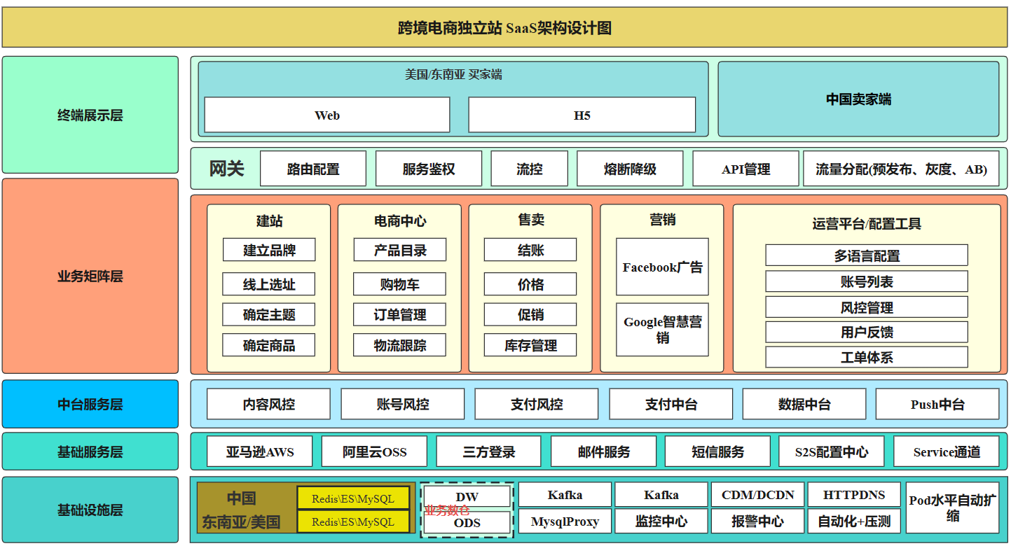
04 系统设计-整体设计-架构设计

Slide 9
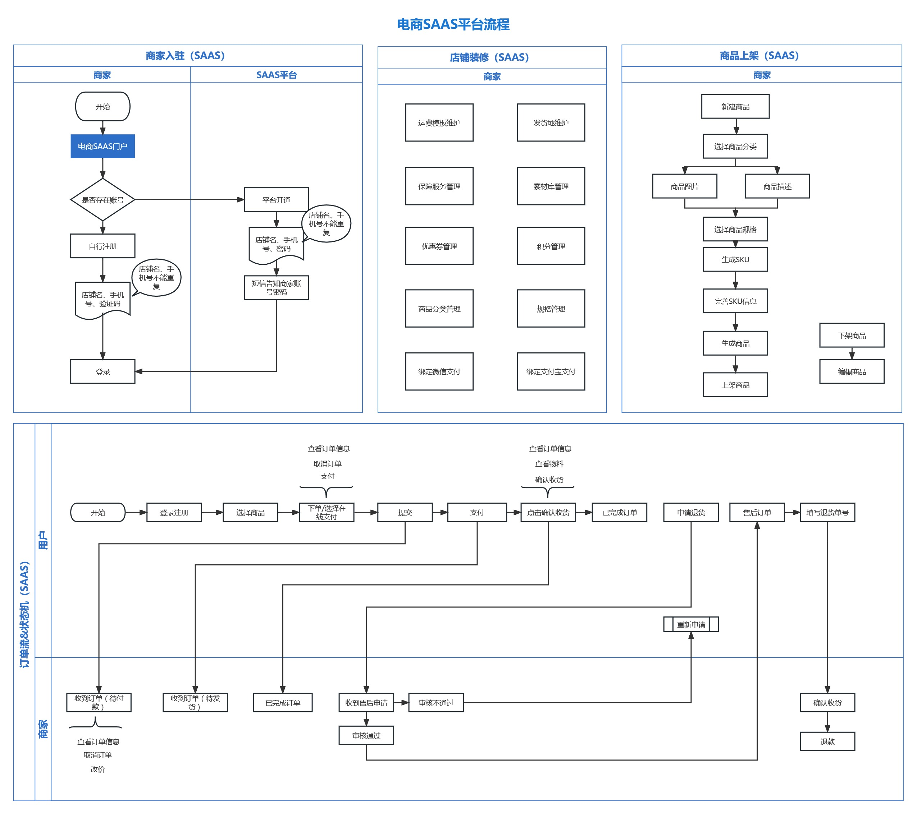
04 系统设计-整体设计-流程设计

Slide 10
04 系统设计-整体设计-流程设计

Slide 11
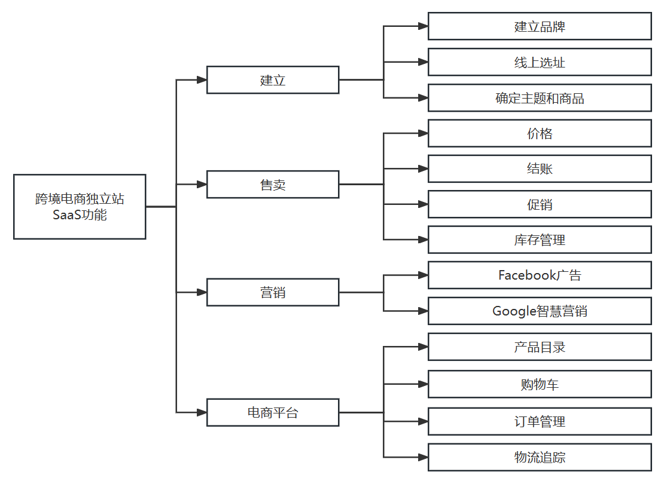
04 系统设计-整体设计-功能介绍

Slide 12
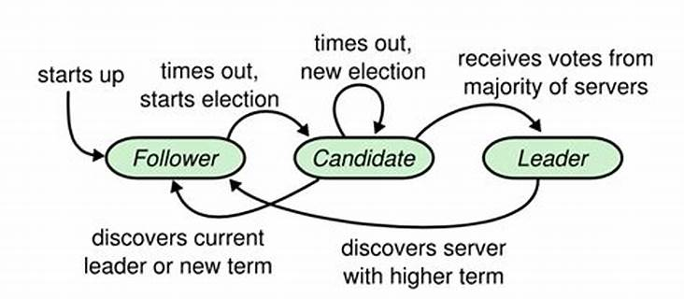
04 系统设计-高可用性设计-一致性算法
RAFT

Slide 13
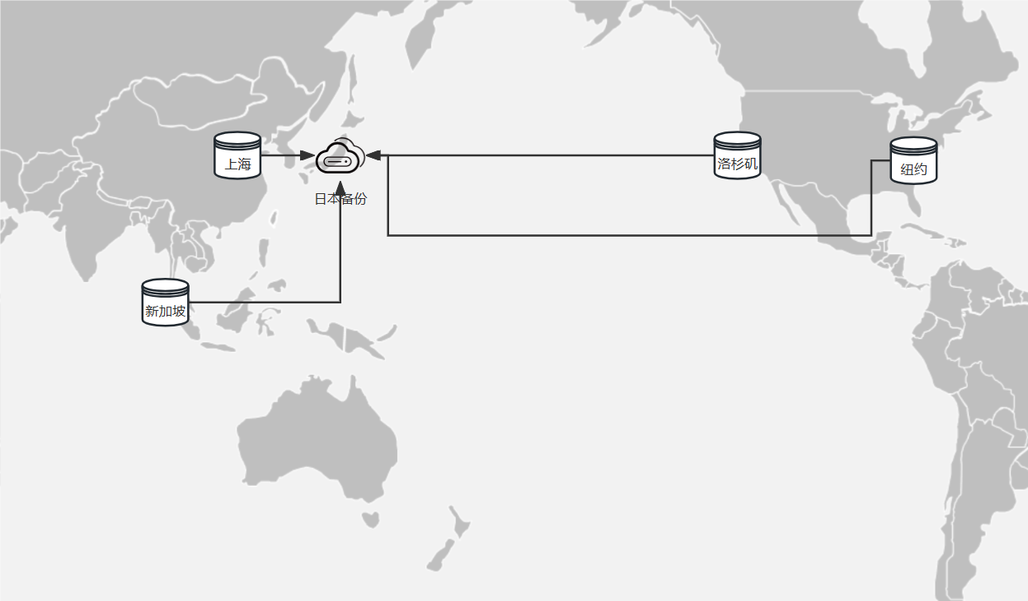
04 系统设计-高可用性设计-多活部署
在中国、美国和东南亚均采用两地三中心的策略
Notes:
在中国、美国和东南亚均采用两地三中心的策略
其中因为中国只有买家，所以用户量级较买家较少，因此只需要在上海一个地方具有同城双中心即可。而对于东南亚用户分布较为分散，可以选取新加坡作为东南亚买家的同城双中心，距离东南亚各地近且基础设施完善，云服务商支持好。对于美国人口基本分布在东西两个海岸，因此可以分别在洛杉矶和纽约建立两个同城双中心。
对于备选中心，可以选取日本作为三地的备份服务器中心，日本较三地较近，且基础设施完善、云服务商支持好。

Slide 14
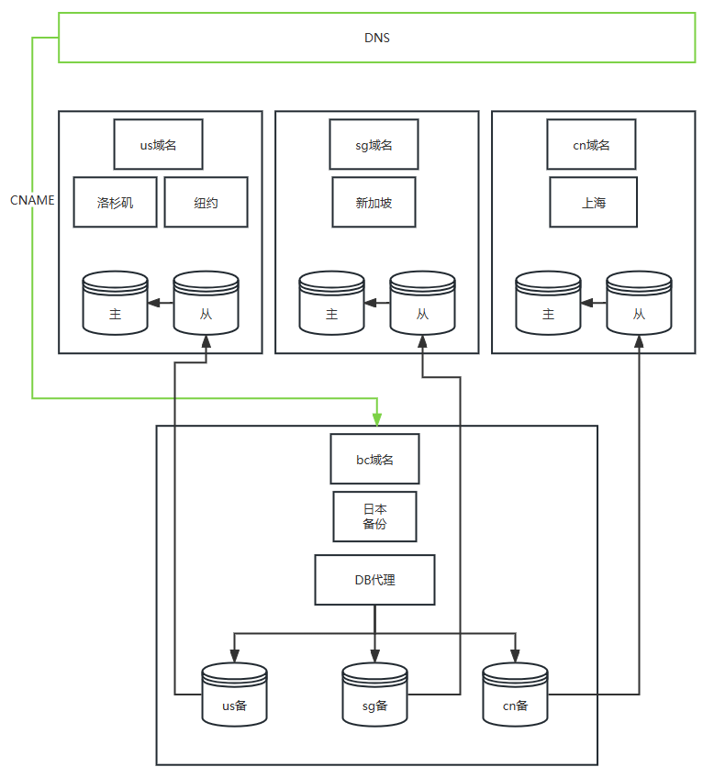
04 系统设计-高可用性设计-多活部署
备节点中心方案
后端搭建一套独立的备节点中心
1）应用备服务：包含前后端一整套的应用服务，nginx，db代理层。前后端独立域名。
2）数据服务：包含其余各正式服务的备节点数据。
当美国环境出现类似709故障、或者东南亚出现603故障时，
操作流程如下：
将切换US备库为备节点中心DB代理层的主库。
将US后端域名CNAME指向BC后端备域名。 至此，后端US域名的服务可恢复正常访问。
切换移动GLSB的IP指向备节点IP，至此移动服务恢复正常。
将US前端域名CNAME指向BC前端备域名，至此前端服务恢复正常。
Notes:
备节点中心方案
后端搭建一套独立的备节点中心
1）应用备服务：包含前后端一整套的应用服务，nginx，db代理层。前后端独立域名。
2）数据服务：包含其余各正式服务的备节点数据。
当美国环境出现类似709故障、或者东南亚出现603故障时，
操作流程如下：
将切换US备库为备节点中心DB代理层的主库。
将US后端域名CNAME指向BC后端备域名。 至此，后端US域名的服务可恢复正常访问。
切换移动GLSB的IP指向备节点IP，至此移动服务恢复正常。
将US前端域名CNAME指向BC前端备域名，至此前端服务恢复正常。

Slide 15
04 系统设计-高可用性设计-Pod水平自动扩缩
在 Kubernetes 中，HorizontalPodAutoscaler 自动更新工作负载资源 （例如 Deployment 或者 StatefulSet）， 目的是自动扩缩工作负载以满足需求。
水平扩缩意味着对增加的负载的响应是部署更多的 Pod。 这与 “垂直（Vertical）” 扩缩不同，对于 Kubernetes， 垂直扩缩意味着将更多资源（例如：内存或 CPU）分配给已经为工作负载运行的 Pod。
如果负载减少，并且 Pod 的数量高于配置的最小值， HorizontalPodAutoscaler 会指示工作负载资源（Deployment、StatefulSet 或其他类似资源）缩减。
Notes:
在 Kubernetes 中，HorizontalPodAutoscaler 自动更新工作负载资源 （例如 Deployment 或者 StatefulSet）， 目的是自动扩缩工作负载以满足需求。
水平扩缩意味着对增加的负载的响应是部署更多的 Pod。 这与 “垂直（Vertical）” 扩缩不同，对于 Kubernetes， 垂直扩缩意味着将更多资源（例如：内存或 CPU）分配给已经为工作负载运行的 Pod。
如果负载减少，并且 Pod 的数量高于配置的最小值， HorizontalPodAutoscaler 会指示工作负载资源（Deployment、StatefulSet 或其他类似资源）缩减。

Slide 16
04 系统设计-高可用性设计-Pod水平自动扩缩
Pod
Pod是Kubernetes中的基本单位，它包含一个或多个容器。这些容器共享存储和网络，并可以相互配合以提供服务。在Kubernetes中，你可以使用Horizontal Pod Autoscaler（HPA，水平Pod自动扩缩）来自动根据CPU利用率或者其他选择的度量标准调整Pod的数量。
Notes:
在 Kubernetes 中，HorizontalPodAutoscaler 自动更新工作负载资源 （例如 Deployment 或者 StatefulSet）， 目的是自动扩缩工作负载以满足需求。
水平扩缩意味着对增加的负载的响应是部署更多的 Pod。 这与 “垂直（Vertical）” 扩缩不同，对于 Kubernetes， 垂直扩缩意味着将更多资源（例如：内存或 CPU）分配给已经为工作负载运行的 Pod。
如果负载减少，并且 Pod 的数量高于配置的最小值， HorizontalPodAutoscaler 会指示工作负载资源（Deployment、StatefulSet 或其他类似资源）缩减。

Slide 17
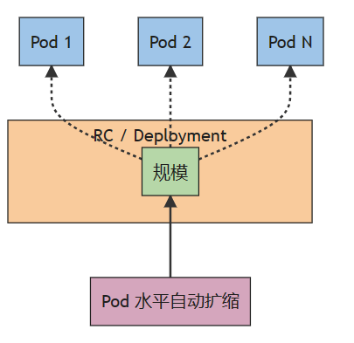
04 系统设计-高可用性设计-Pod水平自动扩缩
Horizontal Pod Autoscaler
Kubernetes 将水平 Pod 自动扩缩实现为一个间歇运行的控制回路（它不是一个连续的过程）。间隔由 kube-controller-manager 的 --horizontal-pod-autoscaler-sync-period 参数设置（默认间隔为 15 秒）。在每个时间段内，控制器管理器都会根据每个 HorizontalPodAutoscaler 定义中指定的指标查询资源利用率。 控制器管理器找到由 scaleTargetRef 定义的目标资源，然后根据目标资源的 .spec.selector 标签选择 Pod， 并从资源指标 API（针对每个 Pod 的资源指标）或自定义指标获取指标 API（适用于所有其他指标）。
Notes:
在 Kubernetes 中，HorizontalPodAutoscaler 自动更新工作负载资源 （例如 Deployment 或者 StatefulSet）， 目的是自动扩缩工作负载以满足需求。
水平扩缩意味着对增加的负载的响应是部署更多的 Pod。 这与 “垂直（Vertical）” 扩缩不同，对于 Kubernetes， 垂直扩缩意味着将更多资源（例如：内存或 CPU）分配给已经为工作负载运行的 Pod。
如果负载减少，并且 Pod 的数量高于配置的最小值， HorizontalPodAutoscaler 会指示工作负载资源（Deployment、StatefulSet 或其他类似资源）缩减。

Slide 18
04 系统设计-核心模块设计
支付模块
订单模块

Slide 19
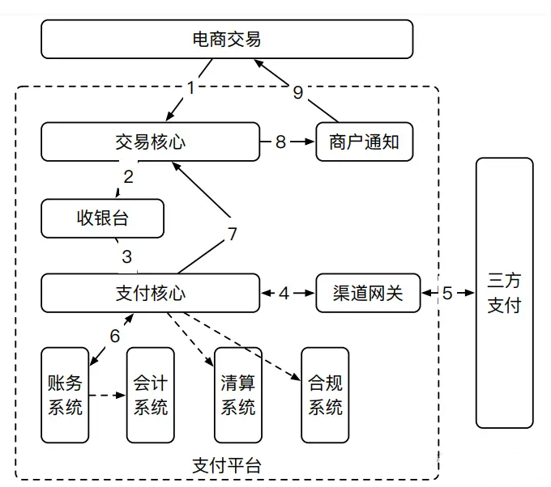
04 系统设计-核心模块设计-支付模块-支付系统总览

Slide 20
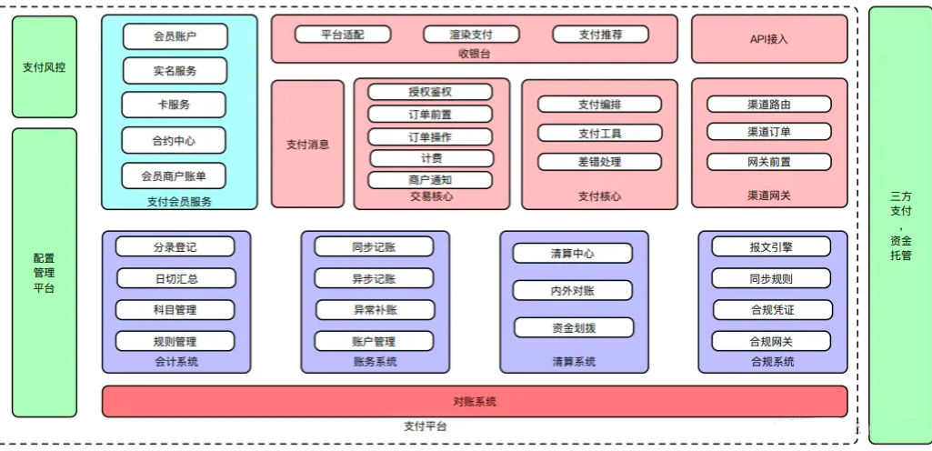
04 系统设计-核心模块设计-支付模块-支付系统总览

Slide 21
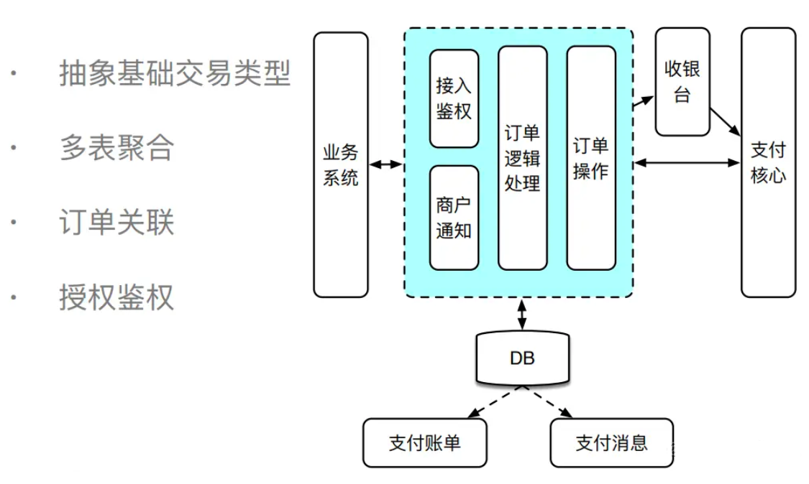
04 系统设计-核心模块设计-支付模块-支付系统解析
交易核心
交易核心把公司的业务系统和底层支付关联起来，让业务系统专注于业务，不必关心底层支付。
交易核心包括：
抽象基础交易类型
多表聚合
订单关联
授权鉴权
抽象基础交易类型包括：
担保交易
即时交易
充值、提现
退款、转账

Slide 22
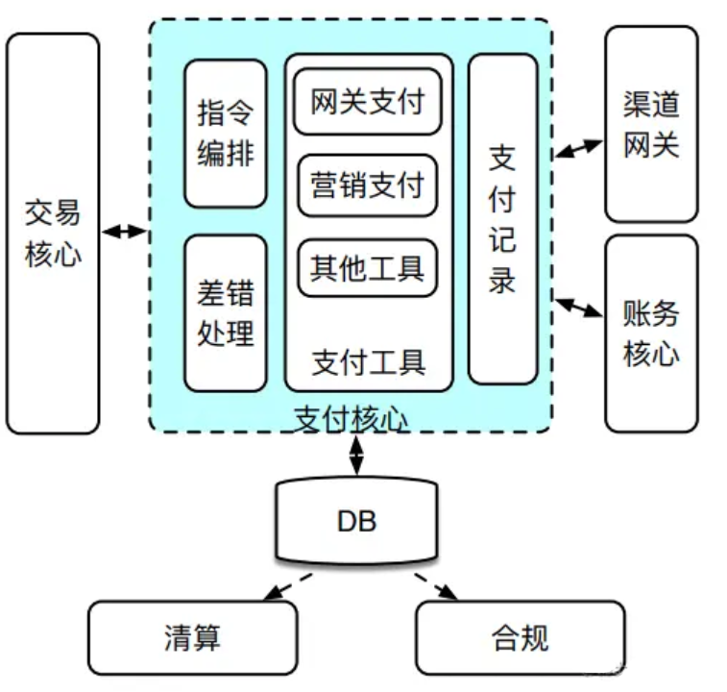
04 系统设计-核心模块设计-支付模块-支付系统解析
支付核心
支付核心主要负责将多种支付类型进行抽象，变成 充值、提现、退款、转账四种支付形态。同时，还要负责集成多种支付工具，对支付指令进行编排等等。

Slide 23
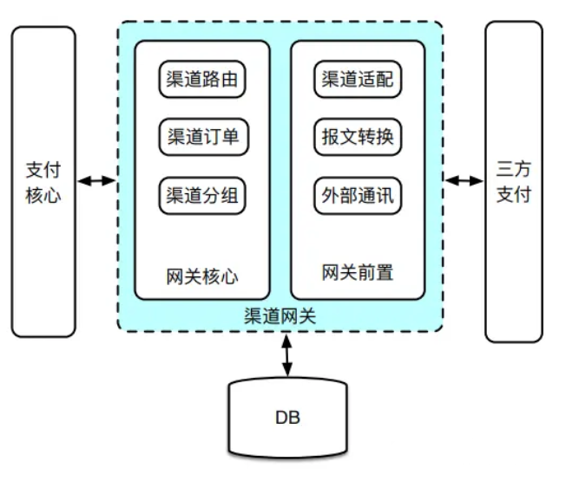
04 系统设计-核心模块设计-支付模块-支付系统解析
渠道网关
网关服务抽象
支付、退款、提现
签约、查询

Slide 24
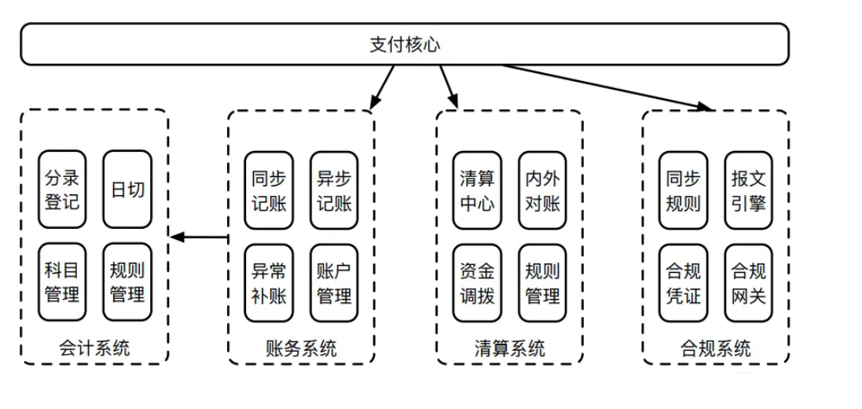
04 系统设计-核心模块设计-支付模块-支付系统解析
资金核算

Slide 25
04 系统设计-核心模块设计-支付模块-风险评估
网关前置
参数校验
路由选择
路由选择
网关性能问题
系统重启和升级影响
安全漏洞
输入参数篡改
无效参数验证不准确
账户状态验证不及时
订单校验逻辑漏洞
签名验证缺陷
渠道不可用
渠道功能限制
渠道费用考虑不足
渠道可靠性差
支付渠道合规性
风险评估延迟
验证方式不可靠
误判和漏判
研究问题
更新订单
异步通知
生成交易订单
发送消息
消息传递失败
消息丢失或重复
消息顺序问题
数据不一致性
并发冲突
异常处理失败
通知延迟或丢失
异步通知失败
回调地址异常
重试机制失效
数据库写入性能瓶颈
数据库写入冲突
数据库故障或中断
数据一致性问题

Slide 26
04 系统设计-核心模块设计-支付模块-风险评估
交易流水和记账
支付路由
渠道接入
数据记录错误
异步数据处理问题
分布式事务一致性
数据库性能和扩展性
支付方式不支持
第三方支付问题
直联问题
银行卡问题
接入难度和复杂性
风险合规要求
银行接入复杂性和成本
依赖单一支付渠道风险

Slide 27
04 系统设计-核心模块设计-支付模块-服务治理
平台统一上下文
通过确定系统边界、业务建模拆分之后，整个支付平台被拆分几十个服务，而如何保障在服务间流转业务信息不被丢失，是需要考虑的问题。平台统一上下文的要素信息（唯一业务标识码），在整个支付平台链路中全程传递，被用来解决这个问题。
唯一业务标识码(四要素)，链路传递
merchantId（商户）
orderType（订单类型）
subType（订单场景）
payOrgNo（支付机构）

Slide 28
04 系统设计-核心模块设计-支付模块-服务治理
数据一致性治理
大型的支付公司，内部都有非常严格和完备的数据一致性方案，比如采用业务侵入性非常大的分布式事务等，以牺牲开发效率来提升数据的稳定，是非常有必要的。而业务公司，不采用分布式事务应该有的应对策略如下。
CAS校验
幂等 & 异常补偿
对账
准实时对账

Slide 29
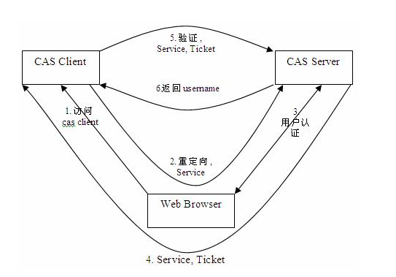
04 系统设计-核心模块设计-支付模块-服务治理
CAS校验
交易核心、支付核心通过状态CAS防止并发
基于KVstore的分布式缓存锁
解决重复支付问题

Slide 30
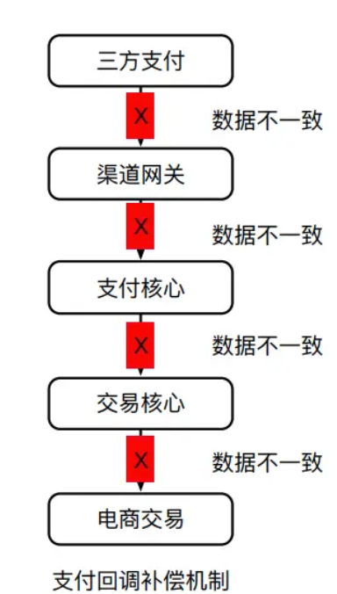
04 系统设计-核心模块设计-支付模块-服务治理
幂等 & 异常补偿
全链路接口保持幂等
超时、网络异常等问题
基于消息中间件Corgi准实时补偿
异常表补偿

Slide 31
04 系统设计-核心模块设计-支付模块-服务治理
对账
对账是数据一致性最后一道防护
内部业务准实时对账
T+1基于账单，内外对账
对账可能涉及到以下几个方面：
内部对账：这是指在同一支付系统内部，比较不同模块或部分的数据。例如，一个系统可能有一个处理支付请求的模块和一个处理支付结果的模块。这两个模块的数据应该是一致的。如果不一致，可能表示存在问题，例如处理错误或者系统错误。
外部对账：这是指比较支付系统的数据和外部系统（如银行或其他支付服务提供商）的数据。例如，支付系统可能发送一个支付请求给银行，然后接收银行的支付结果。支付系统内部的数据应该和银行的数据一致。如果不一致，可能表示存在问题，例如网络问题、银行的处理错误，或者支付系统的处理错误。
用户对账：这是指比较支付系统的数据和用户的记录。例如，用户可能在支付系统中发起一个支付请求，然后确认支付结果。支付系统的数据应该和用户的记录一致。如果不一致，可能表示存在问题，例如用户操作错误、支付系统的处理错误，或者其他问题。

Slide 32
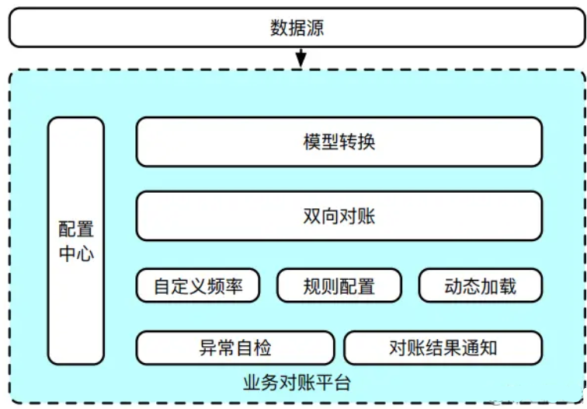
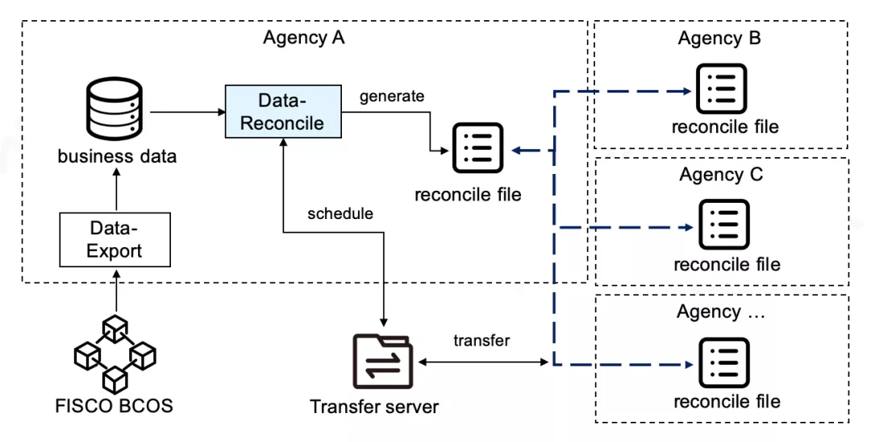
04 系统设计-核心模块设计-支付模块-服务治理
准实时对账
支持多数据源，低延时
Data-Reconcile提供一种基于区块链的通用化数据对账解决方案，并支持对账框架动态可扩展，支持定制化开发。Data-Reconcile能够在对账不一致的情况下，找到一个可信的客观依据，从而减少因对账不平造成的排查成本。基于区块链的数据对账，不仅能解决对账不平问题，还可大幅提升对账效率，将传统的多场次或T+1对账机制提升为准实时对账，实现“交易即对账”。
Data-Reconcile抽象了交易系统通用对账流程，提供灵活可配置的区块链数据对账解决方案，支持自定义对账数据和对账格式，支持定时对账和触发对账任务，提供多种扩展点，以便对账处理模块二次开发。
Data-Reconcile不仅适用于狭义上的交易对账，同样也适用于任何需要进行数据核对的业务场景。
Notes:
任何多方参与的交易系统，如订单系统、支付系统等，对账都是清结算交易生命周期中的重要环节，交易各方需要针对订单等交易数据和金额进行查漏补缺，直到账务完全对平。
传统企业间对账，一般按交易场次或交易日定时对账，存在较长的延时，如在交易期间出现账务不平的情况，则需要人工介入，手动追踪和确认问题，耗时耗力。同时，传统多方对账依赖于某个权威机构的信用，账务通常以中心机构的账本为准，存在一定信用和操作风险，如出现中心机构账本被恶意篡改，则影响对账多方的账务准确性和资金安全性。

Slide 33
04 系统设计-核心模块设计-支付模块-服务治理
异步化
异步化是整个交易链路的核心环节，能够兼顾支付系统的稳定性和执行效率。
消息异步化
外部支付调用异步化
核心链路异步并行化
资金核算异步化
热点账单账务单独处理
记账事务切分

Slide 34
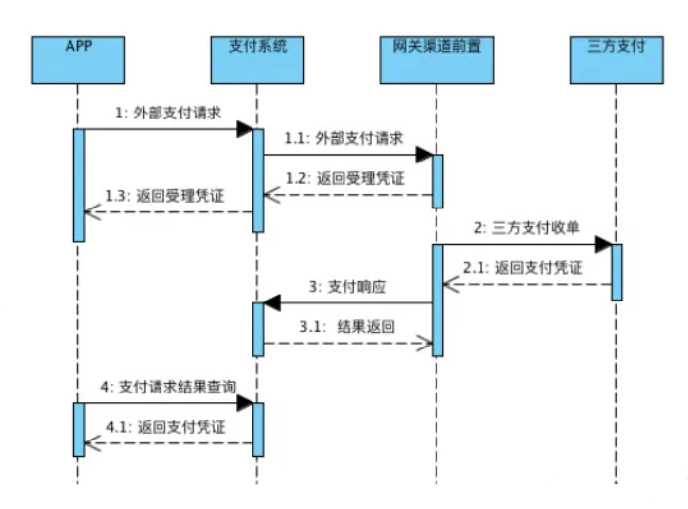
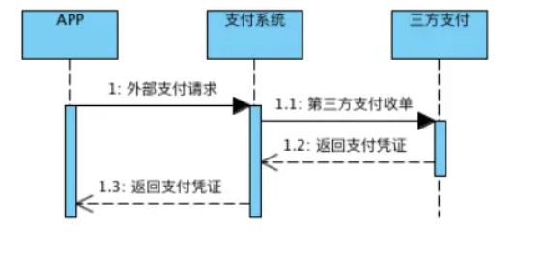
04 系统设计-核心模块设计-支付模块-服务治理
外部支付调用异步化
在外部支付中，经常需要服务方与第三方支付交互，获取预支付凭证，如上图所示。同步获取第三方支付凭证，跨外部网络，max RT > 1s，支付链路整体阻塞
这种同步调用的情况下，由于需要跨外部网络，响应的 RT 会非常长，可能会出现跨秒的情况。由于是同步调用，会阻塞整个支付链路。一旦 RT 很长且 QPS 比较大的情况下，服务会整体 hold 住，甚至会出现拒绝服务的情况。
因此，可以拆分获取凭证的操作，通过独立网关渠道前置服务，将获取的方式异步化，从前置网关获取内部凭证，然后由前置网关去异步调用第三方。

Slide 35
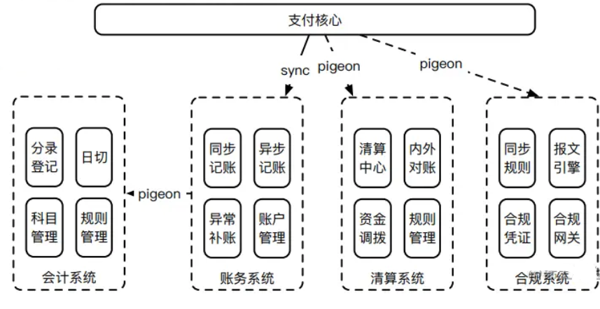
04 系统设计-核心模块设计-支付模块-服务治理
资金核算异步化
数据异步准实时同步，pigeon（数据变更事件中间件），实时链路解耦

Slide 36
04 系统设计-核心模块设计-订单模块
订单系统是电商平台的核心部分之一，需要能够处理大量的交易并保持高可用性。为了实现这一目标，订单系统通常需要设计成可扩展的，即随着业务量的增长，系统可以相应地扩大处理能力。随着业务的发展和时间推移，业务数据会越来越多，业务请求量会继续增长，如果遇到业务大爆发，那么数据和请求量更会快速爆发式增长，这些增长再给业务带来喜悦的同时，会给系统带来更大的压力。

Slide 37
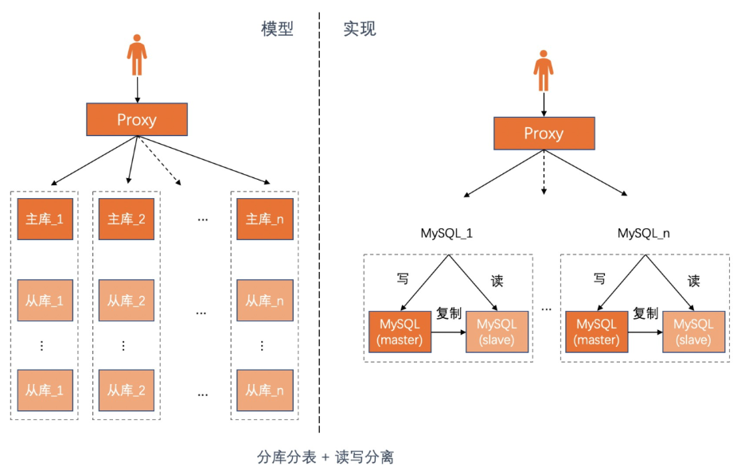
04 系统设计-核心模块设计-订单模块-Mysql分库分表
容量和性能的单机瓶颈问题是伴随业务增长一直存在的，隔一段时间就需要提升MySQL实例规格进行MySQL扩容。基于MySQL解决单机瓶颈的方案是采用分库分表，将单个库的压力分散到多个库上，可以暂时解决容量瓶颈问题和部分查询性能问题，但是过一段时间最终还是会遇到当前分库分表量不够，需要重新水平切分的场景，然后会伴随数据迁移等繁琐的后续工作，升级压力十分巨大。而且分库分表会和上层的业务逻辑强耦合，带来更大的后续架构升级难度。

Slide 38
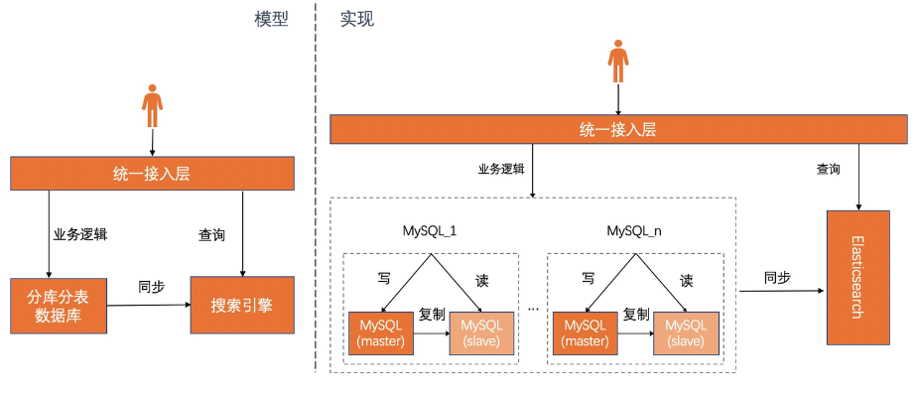
04 系统设计-核心模块设计-订单模块-MySQL 分库分表+ Elasticsearch
为了解决 MySQL 在复杂查询场景下的查询性能瓶颈，一般的订单系统会引入 Elasticsearch 或者 Solr 等搜索引擎作为查询引擎，用来做查询加速。该架构选型通过 Elasticsearch 弥补了 MySQL 的查询短板问题，提供了一些更优秀的功能实现，比如更快的模糊查询，更好用的多字段自由组合查询，更丰富的统计接口和很强大的全文检索等等。该架构模式下，主要的业务逻辑还是通过 MySQL 完成，确实解决了查询的痛点，但同时暴露了一个新的问题，用户需要自己维护数据同步服务，保证两部分数据的一致性，因此，这里需要考虑如何完成数据同步。

Slide 39
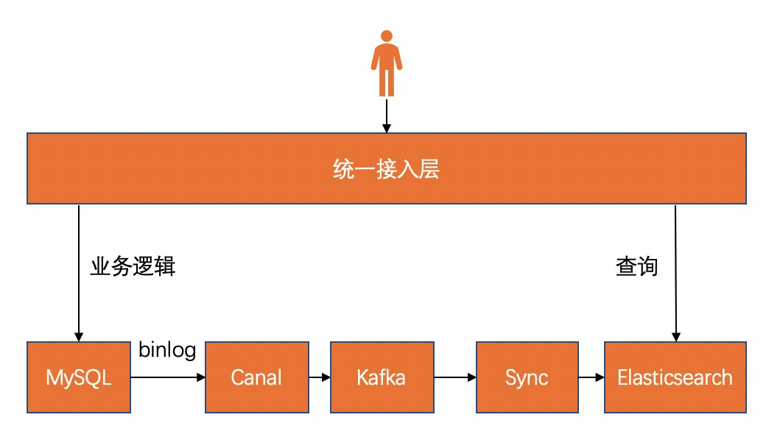
04 系统设计-核心模块设计-订单模块-MySQL 分库分表+ Elasticsearch
常见的同步方案是监听 MySQL 的 binlog 异步写数据到 Elasticsearch 中，同步过程中为了解决消费乱序、消费失败、数据不一致等问题，引入了 Canal、Kafka 等中间件来，还需要自己定制化地开发同步组件。
该架构确实解决了查询的短板问题，为用户带来了优秀的查询体验，但还是有些问题没有解决：
当数据量和业务量翻倍后，容量和性能又再次遇到瓶颈。要解决新的单机瓶颈，这时候需要重新分库分表，带来的体验很差。或者是寻找一款可以横向扩展的数据库组件，不用考虑单机瓶颈，因此无需进行分库分表，从根本上解决单机瓶颈问题。
该架构引入的数据同步链路较长，开发复杂、运维成本极高，一旦出现丢数据的问题，处理起来比较麻烦。
Elasticsearch 需要进行运维和优化，即便是云上托管的 Elasticsearch 服务也需要进行运维和优化，因此这里也会存在很大一部分开销成本。

Slide 40
04 系统设计-核心模块设计-订单模块-无分库分表
分库分表可以分散单库单表的压力，但是需要预先规划好容量，一旦触发再次扩容，需要重新进行数据 hash 迁移，代价较高，我们期望寻找一种无分库分表的解决方案。

Slide 41
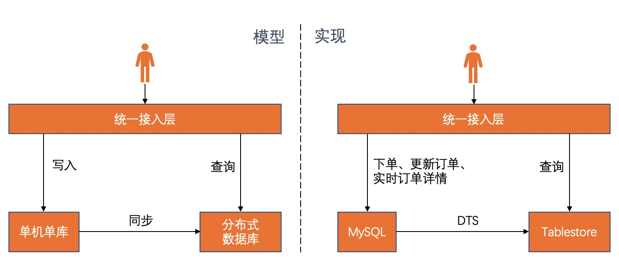
04 系统设计-核心模块设计-订单模块-无分库分表
MySQL + Tablestore
表格存储（Tablestore）是阿里云自研的结构化数据存储服务，提供海量结构化数据存储以及快速的查询和分析服务。表格存储的分布式存储和强大的索引引擎能够支持 PB 级存储、千万 TPS 以及毫秒级延迟的服务能力。
采用 MySQL+Tablestore 的架构方案后，上述架构遇到的各种问题都能够解决，包括MySQL查询瓶颈和容量问题、数据同步的开发成本问题、数据一致性问题、组件过多带来的维护复杂问题等等。该架构简单清晰，两个系统能力互补，可以发挥各自系统最大的优势，且成本最低、性能最好、扩展性最强，可以支撑X10，X100的业务增长。

Slide 42
04 系统设计-核心模块设计-订单模块-无分库分表
MySQL + Tablestore
该架构依赖 MySQL 和 Tablestore 作为核心组件，MySQL 完成业务逻辑相关任务，且数据根据需求仅保留最近0.5 ~ 3个月，不会触发 MySQL 的各项瓶颈，因此无需再分库分表。Tablestore 作为订单数据中台完成订单查询、分析等一系列功能。该架构方案能够满足我们在需求分析中提到的各项需求，总结如下：
千亿级的数据存储能力。MySQL仅仅存储近一段时间的数据，Tablestore可以无限水平扩展，因此该架构方案的存储能力和容量都不是问题。
成本。Tablestore是采用存储计算分离架构，底层基于飞天盘古分布式文件系统，实现存储和计算成本分离，因此相对传统的MySQL等数据库成本要低很多。
查询功能及其完整度。Tablestore具有丰富的查询方式，包括基于主表的主键查询、主键范围查询，基于多元索引的多字段自由组合查询、模糊查询、统计聚合、全文检索、地理位置查询等。因为订单查询场景丰富，不同的查询场景需要不同类型的索引。Tablestore 提供多元化的索引来满足不同类型场景下的数据查询需求，其多元索引基于倒排索引和列式存储，可以应对大规模数据和复杂查询场景下的各项查询难题。
系统可用性和扩展能力。Tablestore 是一个 Serverless 服务化的产品，全托管，零运维。在大规模订单系统里，偶尔需要定期的大规模数据导入，来自在线数据库或者是来自离线计算引擎，此时需要有足够的计算能力能接纳高吞吐的写入，而平时可能仅需要比较小的计算能力，计算资源要足够的弹性。在订单量突增的情况下，Tablestore 能够自动水平扩容，用户无感知。Tablestore 的 Serverless 化让用户体验更好，做到开箱即用，弹性扩容，按量付费。

Slide 43
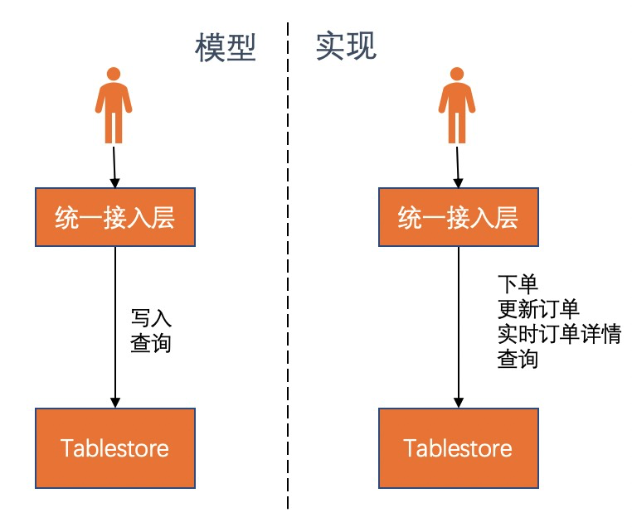
04 系统设计-核心模块设计-订单模块-无分库分表
Tablestore
MySQL+Tablestore 的方案是一个相对完善的架构方案，如果不是强依赖MySQL，比如没有遗留系统必须依赖SQL等限制外，那么该架构还有精简的余地。去掉MySQL后，将仅仅依赖Tablestore完成订单系统相关的所有需求，系统的架构复杂度更低。
仅基于 Tablestore 的架构方案，是需要牺牲一些MySQL的能力，比如连表查询(join)、复杂事务、SQL语句支持等。 在 Tablestore上，一般是宽表的形式来存储订单，尽量避免 join。同时 Tablestore 支持分区键级别的事务，能满足一些简单的事务需求。关于 SQL 语句，大部分 SQL 都可以转化成 Tablestore 的 API。如果能够接受这些方面的不足，仅使用 Tablestore 将能够极大的降低架构复杂度，同时能够使用 Tablestore 更多的优势，包括大规模数据存储和扩展能力、较低的成本、完整的查询能力、高可用性、实时扩展能力、完善的计算生态等等。

Slide 44
05 系统环境
1.服务器运行环境：根据技术栈，需要安装特定版本的运行环境，例如Node.js环境、Java运行环境（JRE/JDK）、Python运行环境等，可能需要使用Apache, Nginx等HTTP服务器，它们不仅可以提供静态文件的服务，还可以用作反向代理和负载均衡。
2.日志环境：需要ELK Stack（Elasticsearch, Logstash, Kibana）或类似的解决方案来收集，处理和可视化日志。
。
3. Kafka运行环境：：需要一个ZooKeeper集群来管理和协调Kafka。同时，还需要安装Kafka Connect和Kafka Streams用于数据的导入/导出和处理
。
4.容器运行环境：使用Docker和Kubernetes，需要在服务器上安装Docker Engine和Kubernetes。使用的是云服务，可能需要安装对应的SDK和CLI工具。
5.数据库运行环境：对于MySQL，PostgreSQL等数据库，你需要在服务器上安装对应的数据库管理系统。对于NoSQL数据库，如MongoDB，同样需要对应的数据库管理系统;同时，由于支持分布式事务和强一致性需要使用TiDB。
6.CI/CD环境：使用Jenkins进行持续集成和持续部署，需要在服务器上安装Jenkins，并配置对应的插件和工具链。

Slide 45
05 系统环境-软硬件
05 系统环境-数据规模评估
操作系统：Ubuntu，CentOS等开源的Linux发行版是云服务器上最常用的操作系统，也可以考虑Windows Server。
数据库软件：如MySQL，PostgreSQL（关系型数据库），TiDB等。
服务器软件：如Nginx，Apache等。
编程语言及其环境：如Java，Python，JavaScript（Node.js）等，以及其相关的开发和运行环境。
版本控制系统：如Git。
持续集成/持续部署 (CI/CD) 工具：如Jenkins，GitLab CI/CD，GitHub Actions等。
容器化和集群管理：如Docker，Kubernetes等。
消息队列系统：如Kafka。
监控和日志系统：如Prometheus，Grafana，ELK Stack（Elasticsearch，Logstash，Kibana）等。
。
商品数据：假设平台上有100万种商品，每种商品的数据大约为1KB（包括商品名称，描述，价格，库存等基本信息）。那么所有商品数据的总大小约为1GB。
用户数据：假设平台上有500万注册用户，每个用户的数据大约为1KB（包括用户名，密码，邮箱，地址等信息）。那么所有用户数据的总大小约为5GB。
订单数据：假设每天有10万笔订单，每笔订单的数据大约为1KB（包括订单号，用户ID，商品ID，数量，总价，下单时间等信息）。那么一年的订单数据的总大小约为36.5GB。
日志数据：假设平台每天生成约10GB的日志数据，包括访问日志，错误日志，事务日志等。那么一年的日志数据的总大小约为3.65TB。
还需要考虑到数据备份和冗余的需求。为了保证数据的可靠性和可用性，可能需要将数据备份在多个地方，或者使用分布式数据库等技术来实现数据的冗余。这可能会使数据的规模增加数倍。

Slide 46
05 系统环境-系统限制
法规遵从性：由于电商平台的跨境性质，必须遵守所有相关的国际贸易法规以及涉及的各国法规，例如GDPR等数据保护法规，对于产品安全、标准和质量的相关法规等。
支付与退款：跨境交易可能会有特殊的支付方式和货币需求。此外，由于涉及不同的货币和汇率，退款处理可能也有特殊的限制和要求。
货物物流与关税：跨境运输的物品可能需要处理关税，而且由于涉及跨国运输，配送时间可能较长。此外，某些商品可能受到运输限制或禁止。
安全和隐私：电商平台需要保护用户数据的安全和隐私，可能有特殊的安全要求和限制，例如使用SSL加密，采取防止SQL注入和跨站脚本攻击（XSS）的措施等。
访问限制：在某些国家和地区，网络访问可能受到限制，这可能会影响用户访问电商平台。
系统维护：在系统维护期间，平台可能需要短暂的停机，这在任何大型在线系统中都是常见的。
商业模式和商业政策：商家在平台上销售产品可能会受到平台的商业模式和政策限制，例如商品上架规则，销售规则等。

Slide 47
很荣幸展示我们的项目！
11组

